Slide 1
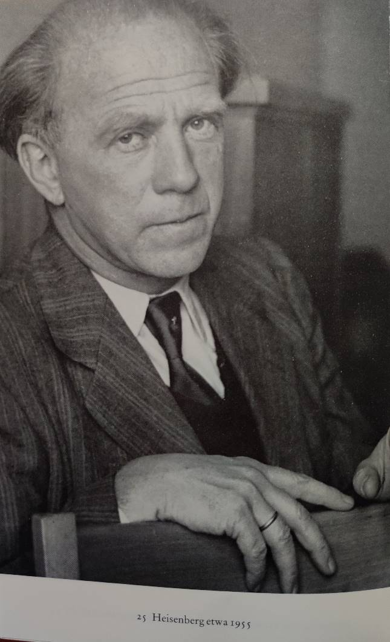
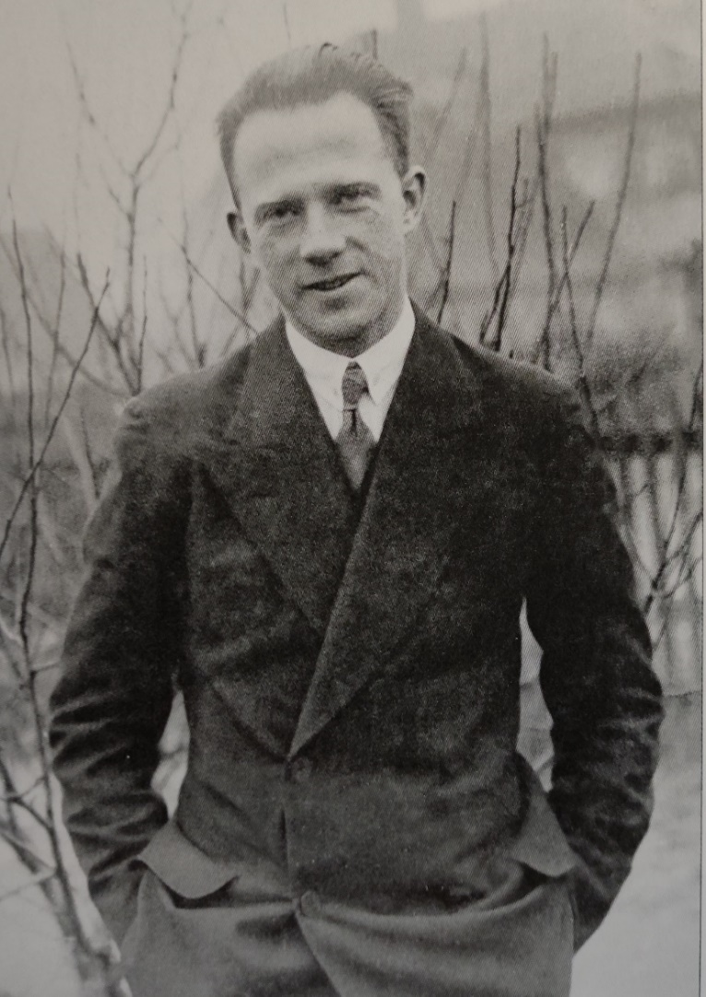
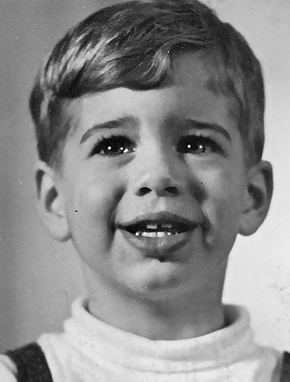
Mladý Werner KarL Heisenberg (1901 Würzburg – 1976 Mnichov)
Filip Grygar
Katedra filosofie a religionistiky
FF, Univerzita Pardubice, dosud západní Evropa

Slide 2
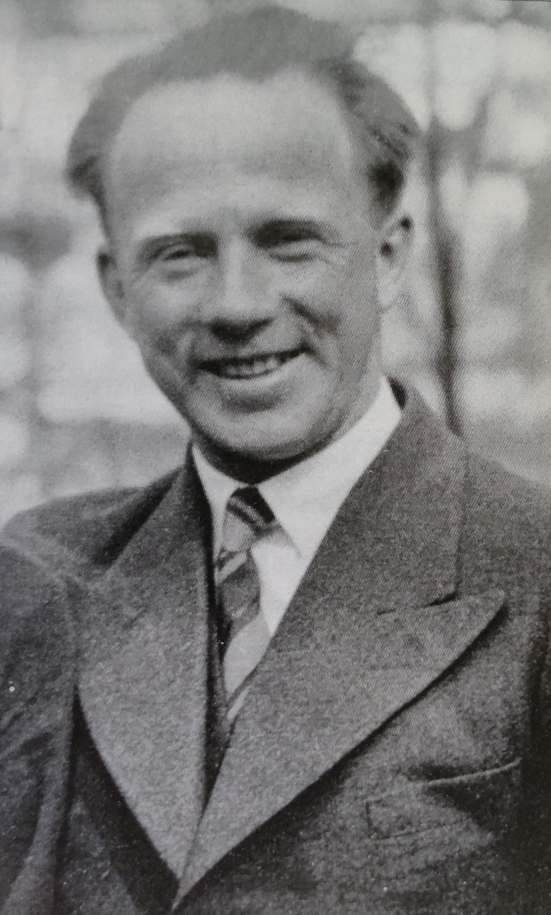
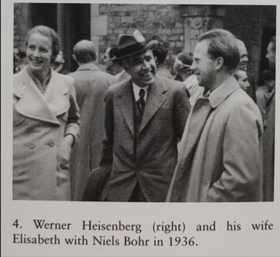
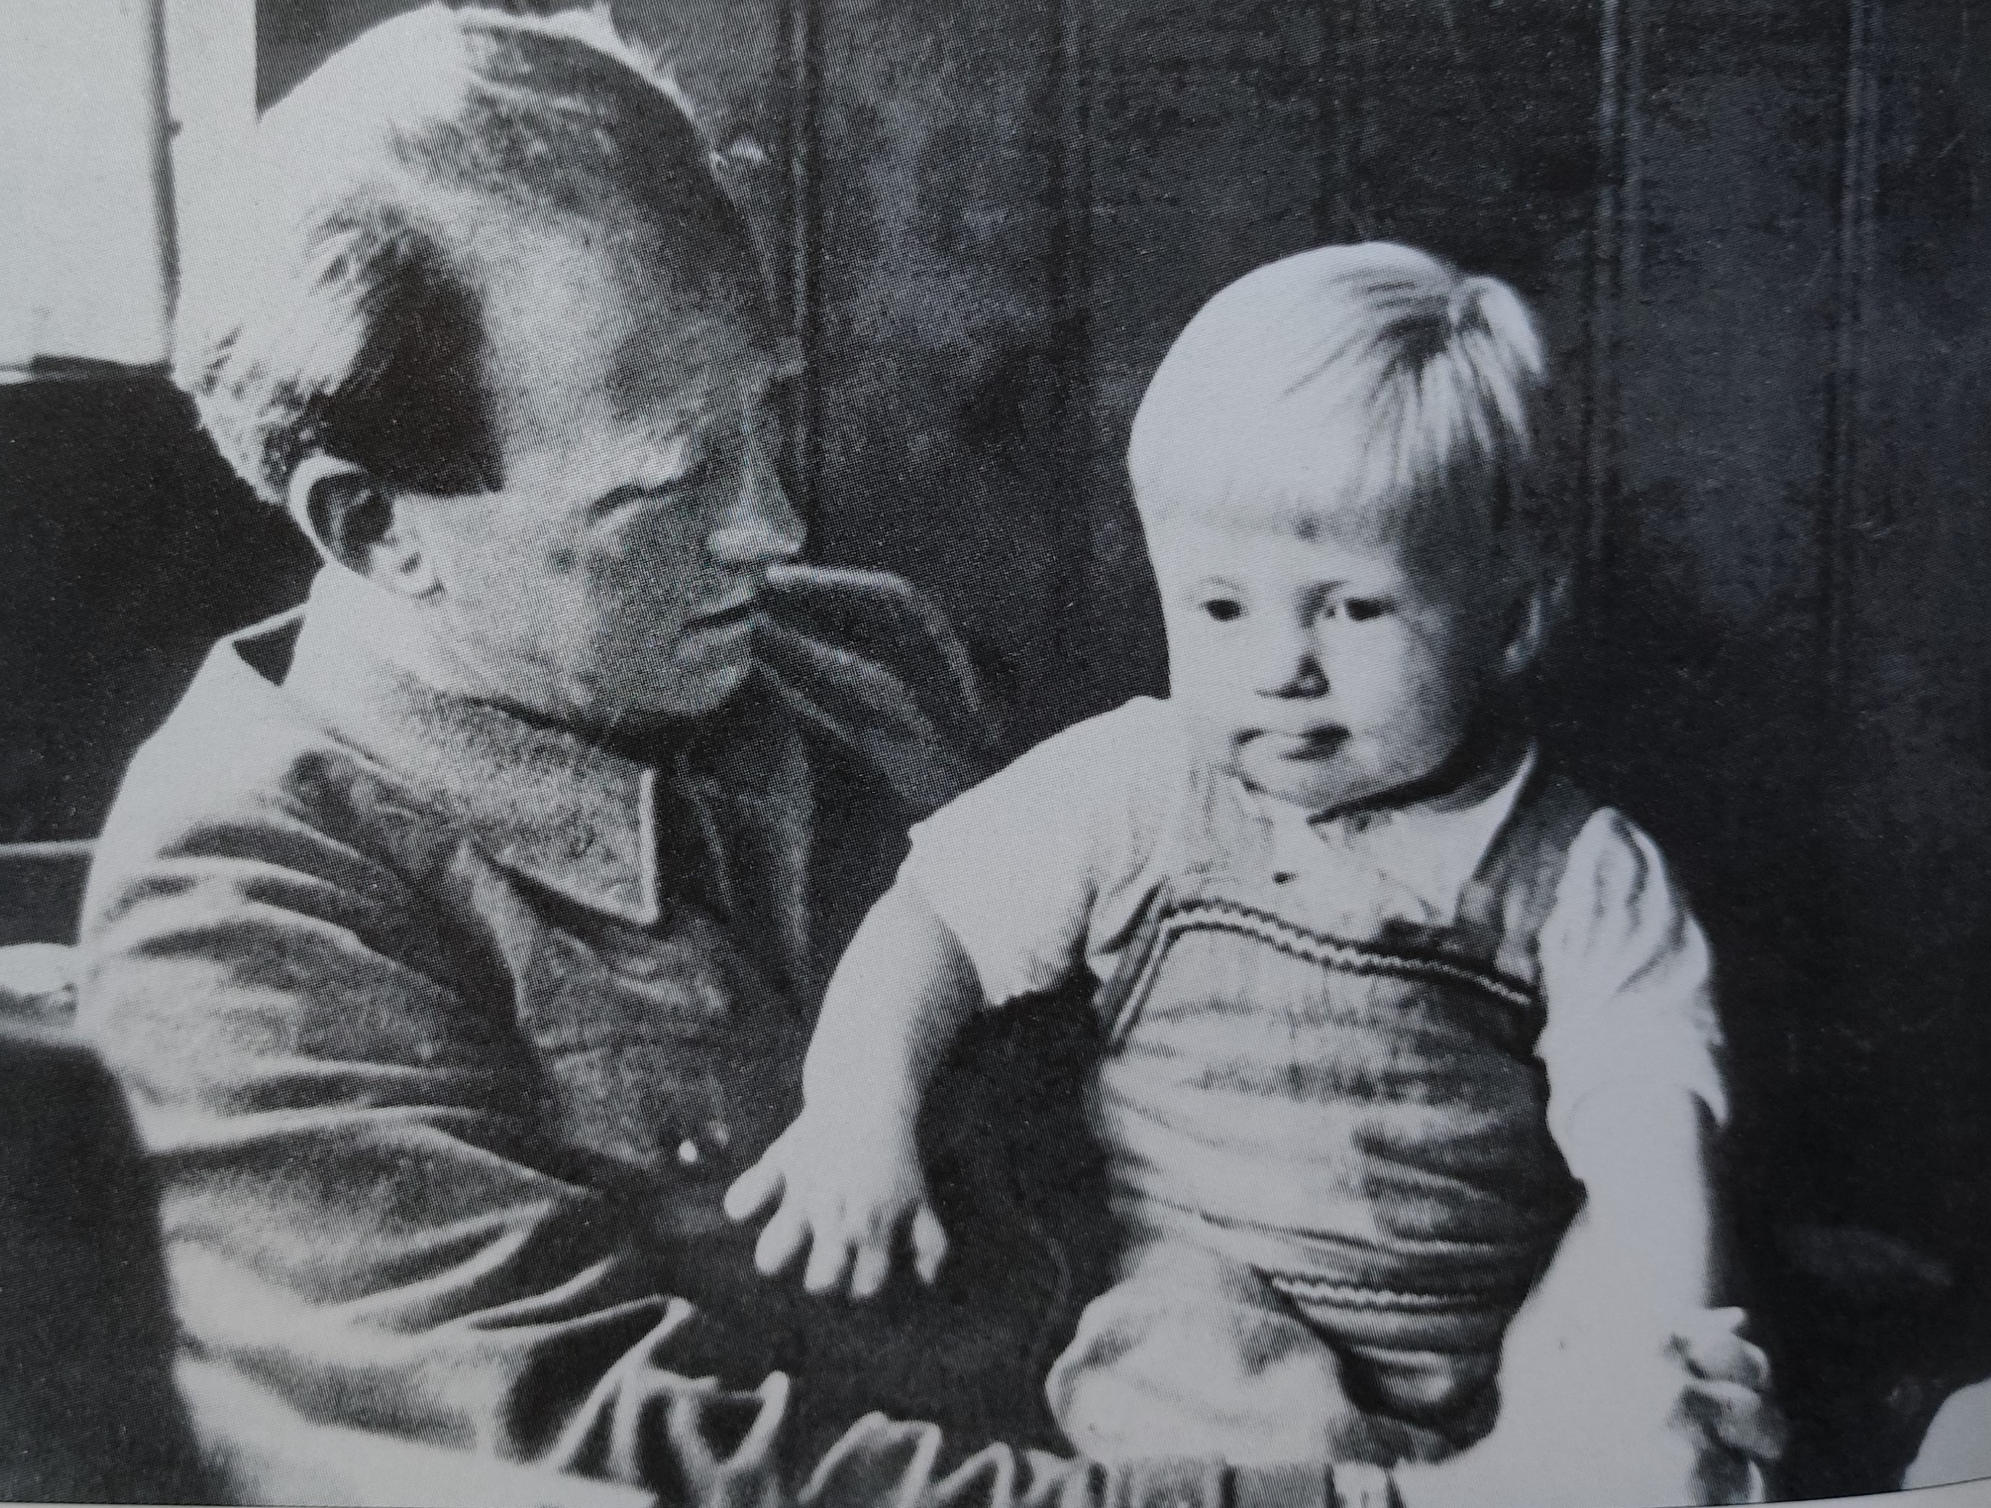
Obsah přednášky: 1) Heisenberg v kontextu 20. století 2) Heisenbergova socializace, smýšlení a věda 3) Několik poznámek na závěr * „Dětství je sice relativně krátké období, ale jsou v něm kořeny celého života“ (Jan Valenta) období
Nahoře 1937, dole se synem Martinem 1943

Slide 3
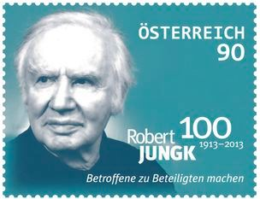

● Robert Jungk:
„Zdá se paradoxní, že němečtí fyzikové, kteří
žili v diktatuře neustále chřestící zbraněmi, sledovali hlas svého svědomí a chtěli
konstrukci atomové bomby zabránit, kdežto
jejich kolegové v zemích demokracie, kteří se nemuseli bát žádného nátlaku, až na několik výjimek sestrojení nové zbraně ze všech sil prosazovali.“ (Heller als tausend Sonnen, 1956; Jasnější než tisíc sluncí, 1965)
-------
• FG (2023): Kontroverzní Jungkův bestseller Jasnější než
tisíc sluncí a nacistický uranový výzkum. Teorie vědy, 45,1.
• FG (2023): Jasnější než tisíc sluncí: Robert Jungk
a nacistický uranový výzkum. Online Portál Vědavýzkum.cz
• FG MatFyz online:
Němečtí atomoví fyzici a uranový projekt ….
• FG ČT24 online:
Úsvit atomového věku – Hitler a bomba….

Slide 4
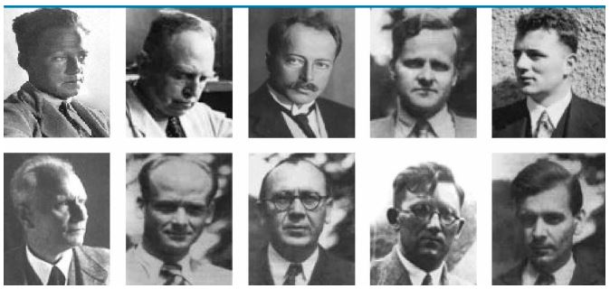
Stěžejní pánové z nacistického Uranového spolku:
řada zleva: W. Heisenberg, O. Hahn, * M. Von Laue, C. F. von Weizsäcker, P. Harteck. 2. řada zleva: W. Gerlach, K. Wirtz, K. Diebner, E. Bagge, H. Korsching.
* Byl zadržen v roce 1945 s ostatními, ale s Uranovým spolkem neměl nic společného
• FG (2022): Werner Heisenberg a nacistický uranový projekt 1939–1945. In: Čs. čas. fyz. 72,5.
• FG (2012): Ke zrodu a pádu legendy o německých atomových vědcích, kteří z morálních důvodů nechtěli sestrojit atomovou bombu pro nacistické Německo. In: DVT XLV, 4

Slide 5
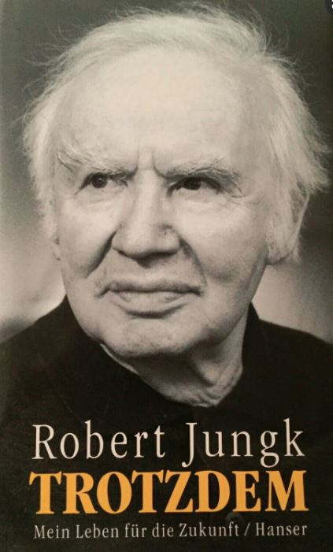

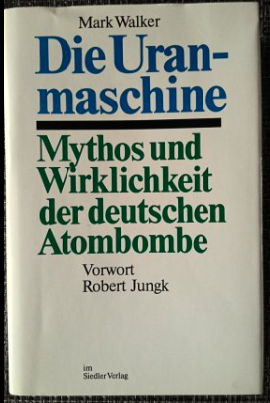
● Robert Jungk:
„Skutečná historie bohužel není historií nějakých posvátných legend a kladných hrdinů.“
• Jungk napsal omluvu a současně předmluvu k překladu Walkerovy anglické knihy do němčiny a pak ve svých pamětech Trotzdem.

Slide 6
• Národní socialismus často krůček po krůčku a nenásilně svedl vědce do svých děsivých chapadel (M. Walker: Nazi Science…)
• „Heisenberg nikdy neotevřel oči, aby nazřel nesmírnost nacistického zla … všechny jeho dochovaná prohlášení ukazují, jak zvažoval zločiny nacistického Německa a jejich potrestání – jako méně signifikantní než zachování Německa samého a nade všechno německé vědy. Tato deformace morálního smysl leží v hloubi jeho neurčité otupělosti chování jak během války, tak po ní“ (P. Rose: Heisenberg …)
• „Heisenberg nebyl vědec, jenž činil nějaké ústupky režimu, jako mnozí vědci, aby přežili; on byl loajálním služebníkem“ (Kramish: The Griffin …)
• „Zdá se, že Heisenberg není ani nyní ochoten nacisty otevřeně odsoudit. Místo toho se snaží zapůsobit na svět tím, jakou excelentní kvalitou německá vědecká práce oplývala, dokonce i za vlády nacistů, a jak byly jejich záměry koneckonců mírové“ (S. Goudsmit: Alsos … )

Slide 7
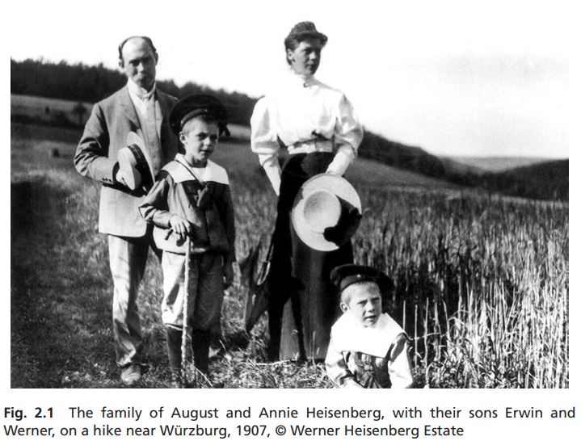
Rodiče Kaspar Ernst August Heisenberg a Annie Heisenbergová (Weckleinová)
7

Slide 8
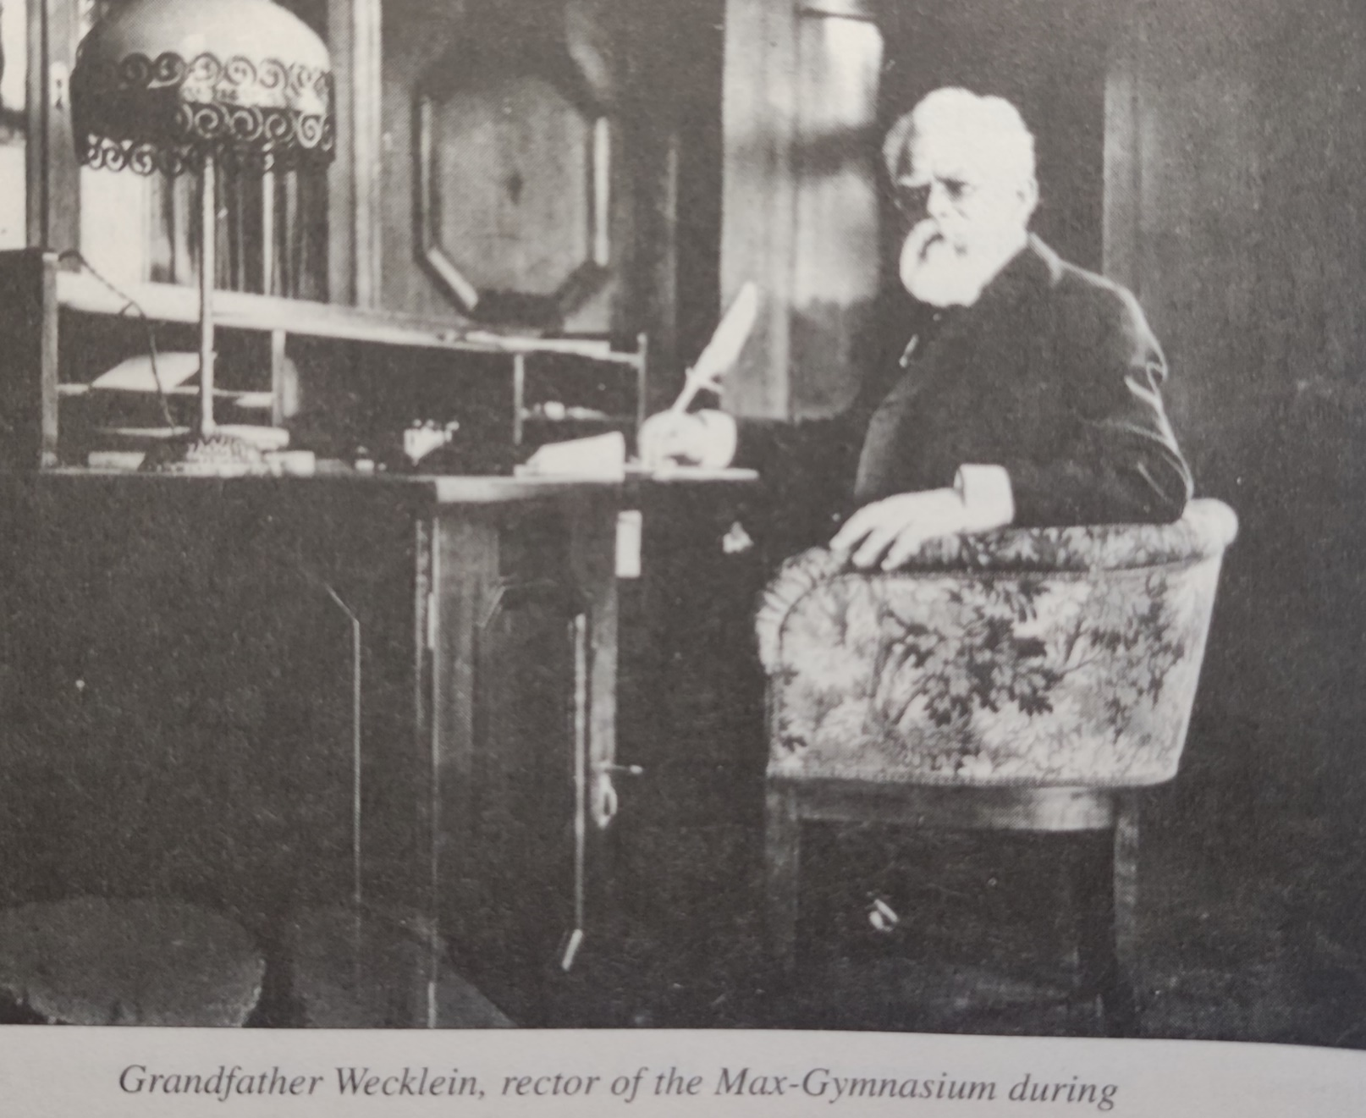
Nikolaus Wecklein (1843–1926)
8

Slide 9
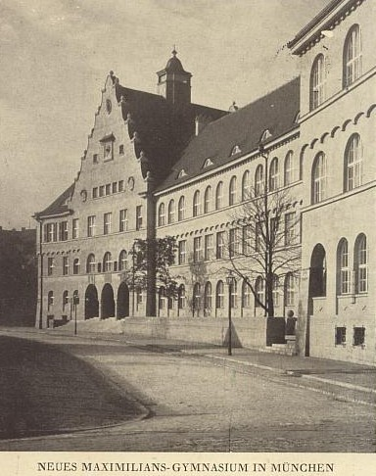
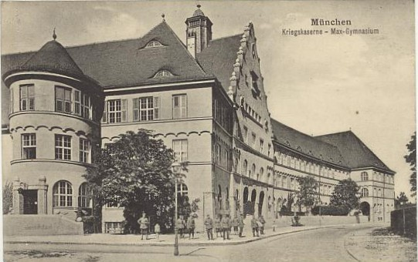
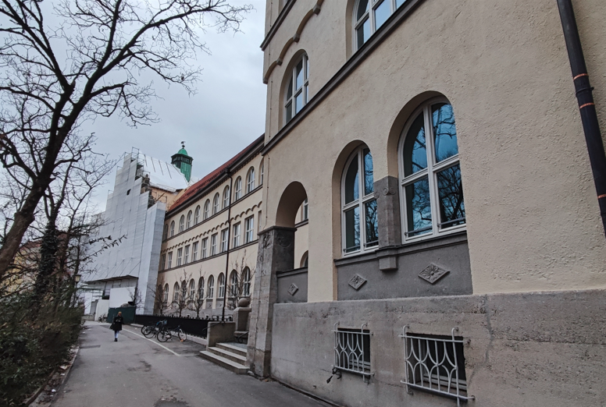
Maximiliánovo gymnázium – Werner zde studoval 1911-1919
2024 mé foto (jako na potvoru školu opravovali):
9

Slide 10
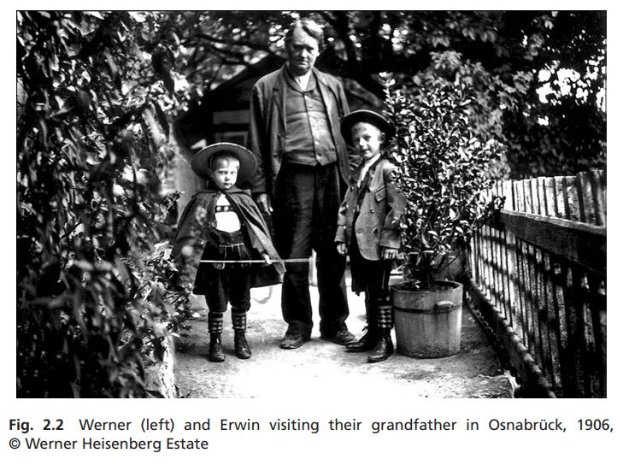
Dědeček Wilhelm August Heisenberg (1831–1912)
10

Slide 11
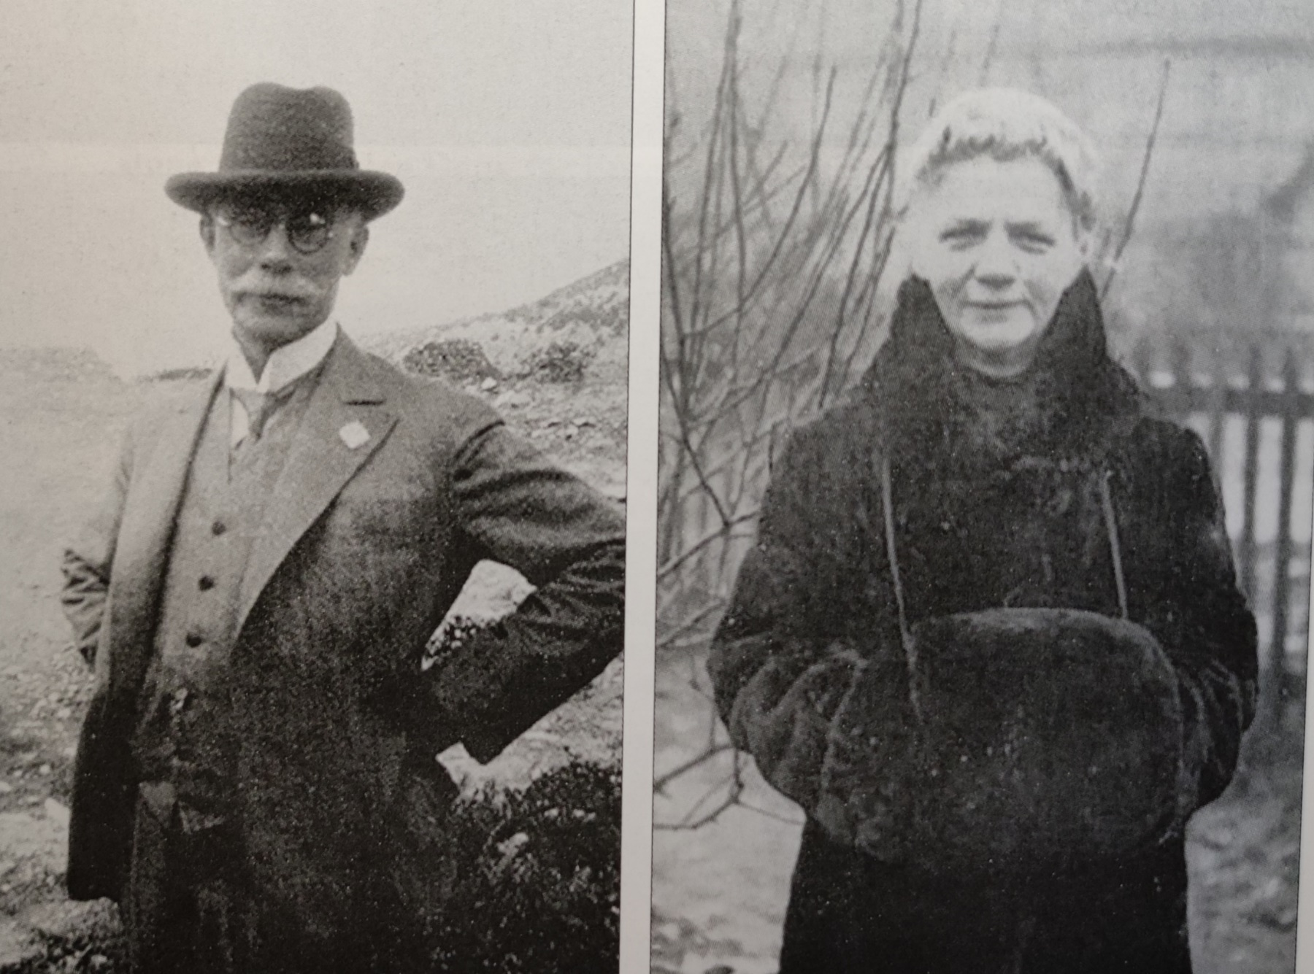
Taťka a mamka
11

Slide 12
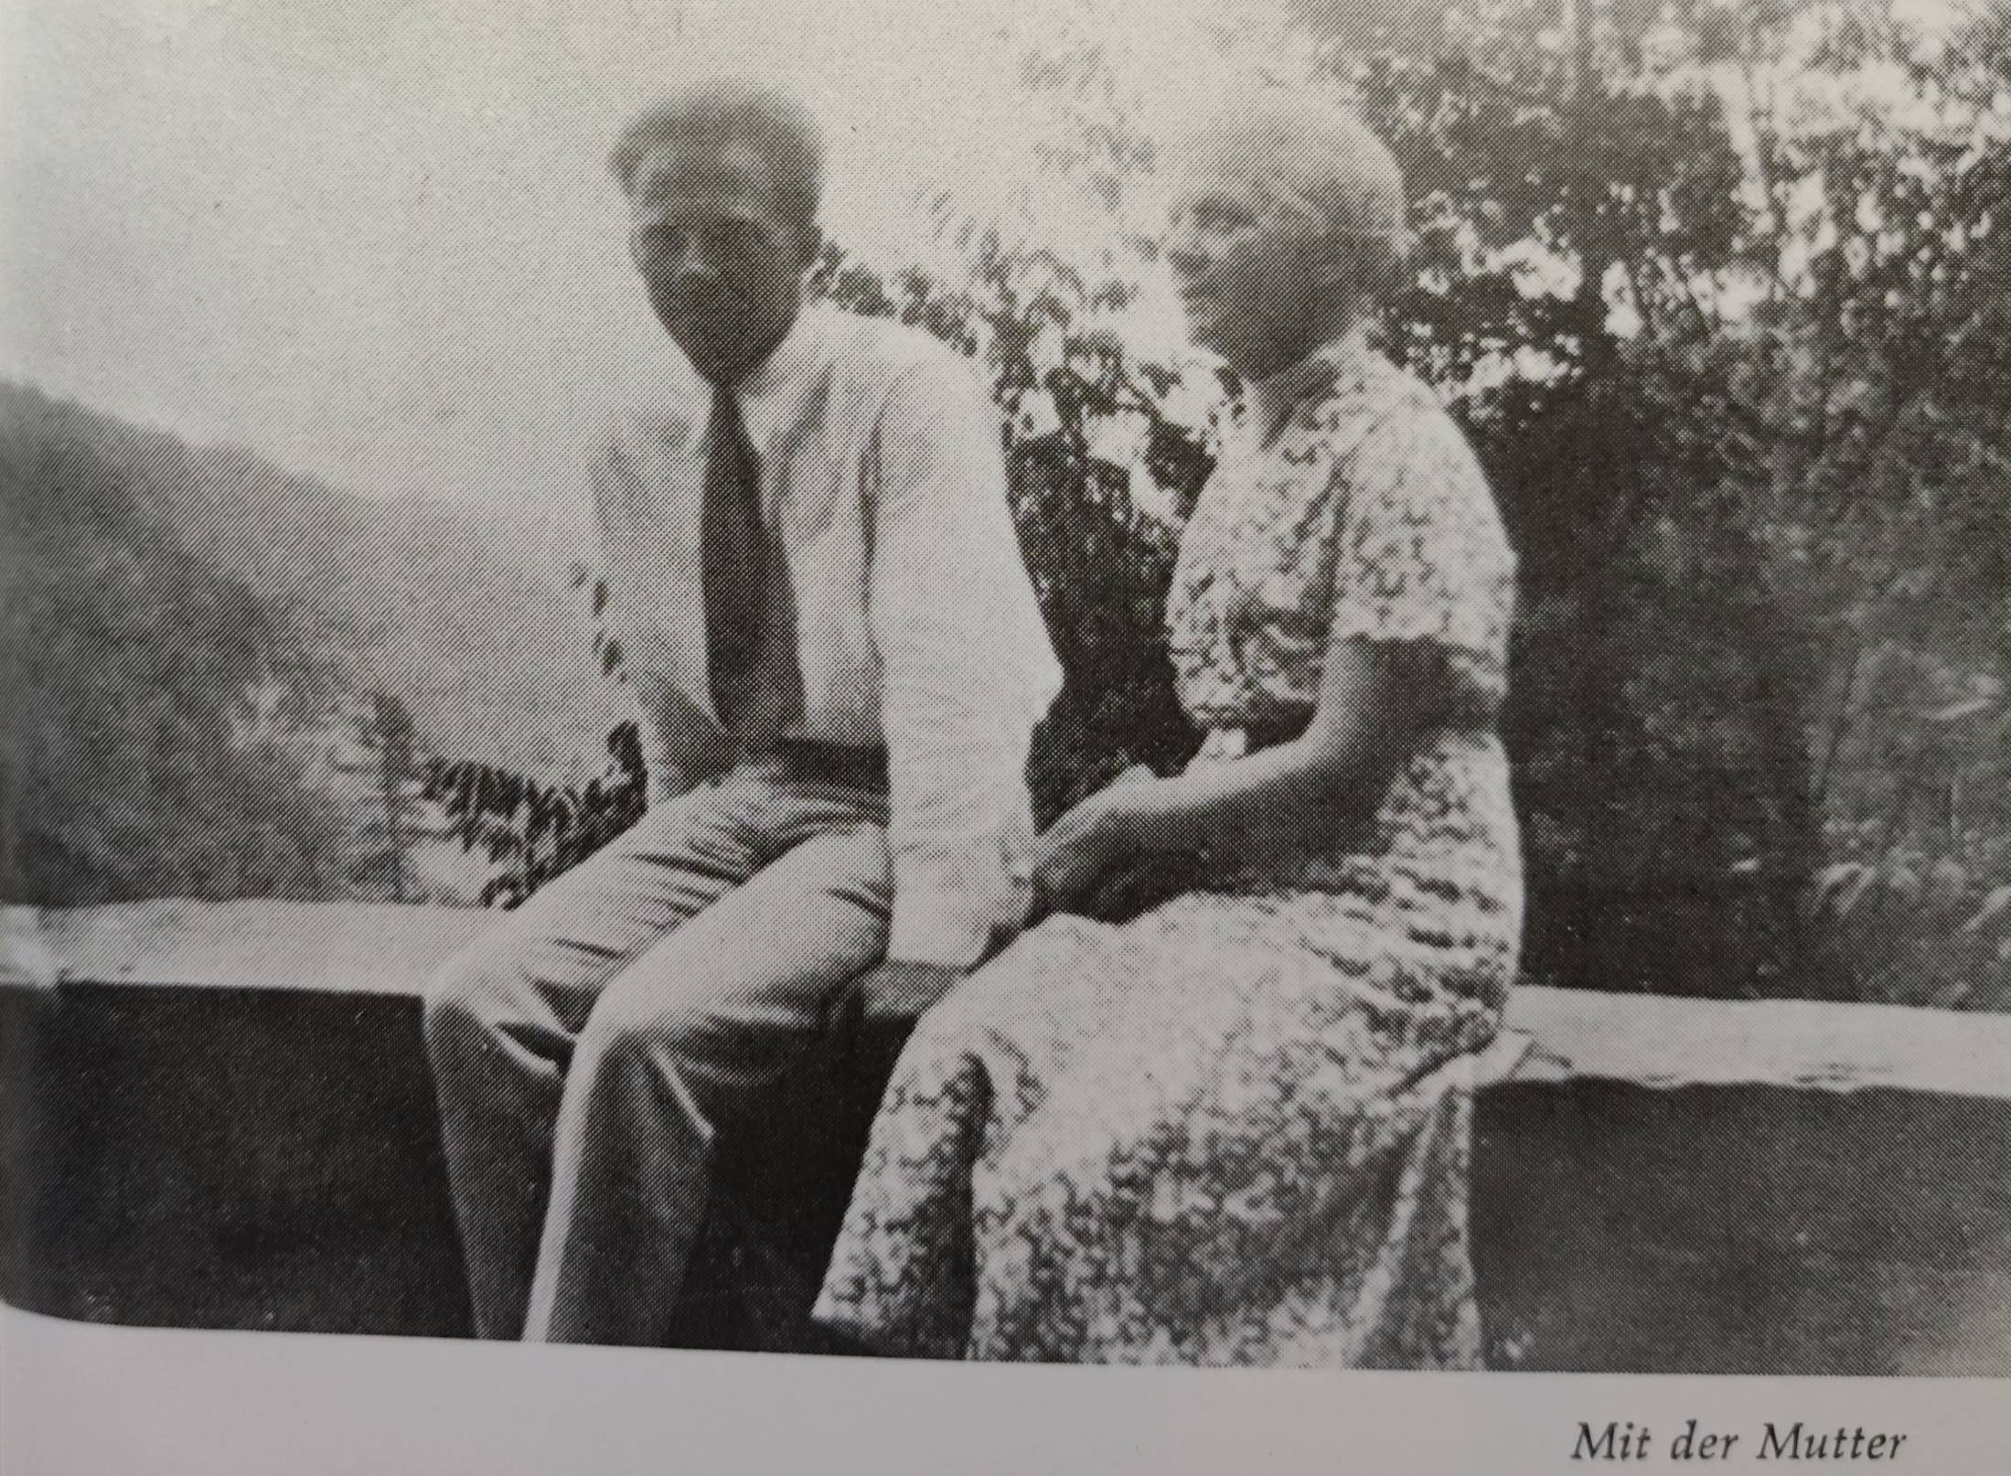
S maminkou
● „Stále více jsem nabýval přesvědčení, že v moderní atomové fyzice lze jen stěží dosáhnout pokroku bez znalosti řecké přírodní filosofie [... a] pečlivého studia Platóna.“
12

Slide 13
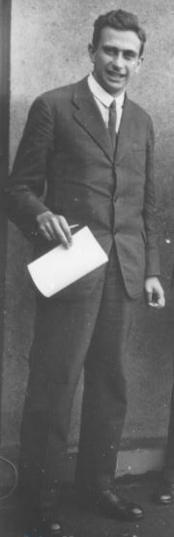
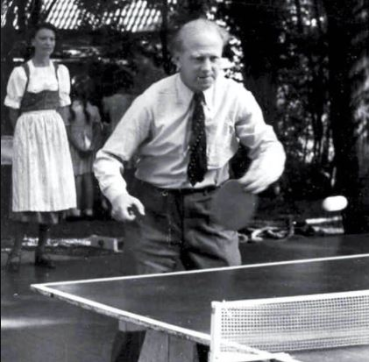
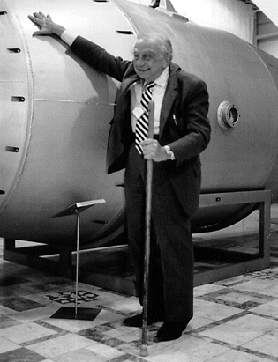
E. Teller v roce 1933 v Kodani
1994 s největší vodíkovou bombou v Rusku
13

Slide 14
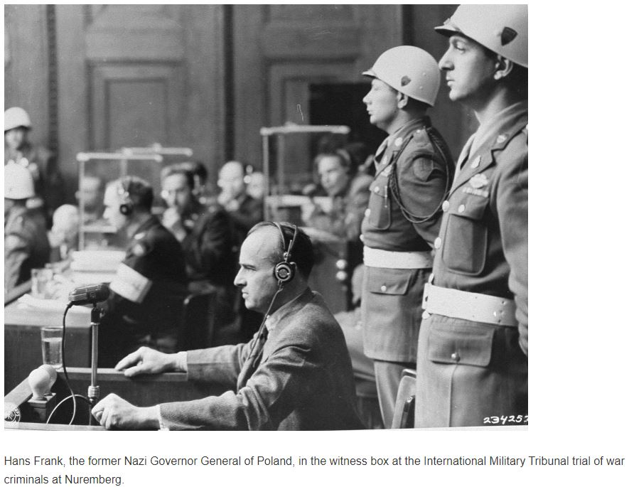
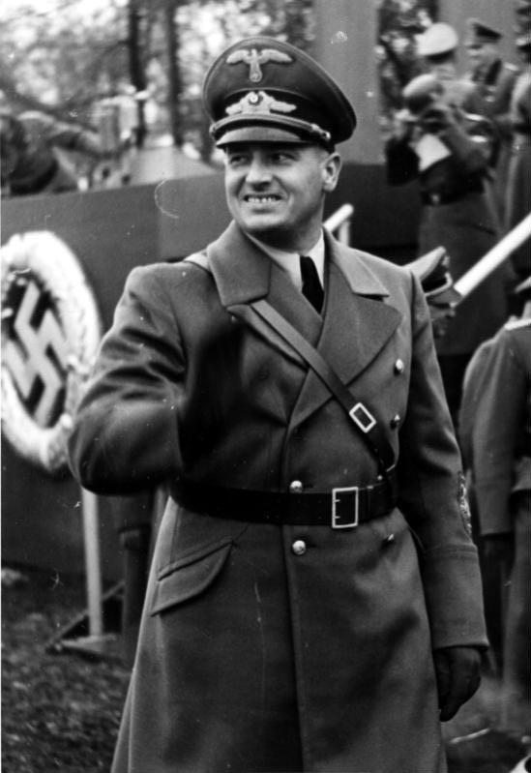
• Heisenberg během řady propaganidistických přednášek odcestoval například v prosinci 1943 na přednášku do Krakova. Bydlel u svého důvěrně známého spolužáka z gymnázia (Schul-und Dufreund), od něhož obdržel Koperníkovu cenu za vědu:
Generální guvernér Hans Frank, tzv. „polský řezník“, kat milionů polských Židů (popravený v říjnu 1946).
* Heisenberg věděl, co se děje v Polsku či okupované Evropě *
* Schvaloval okupaci Rakouska, Československa, vpád do Polska*
14

Slide 15
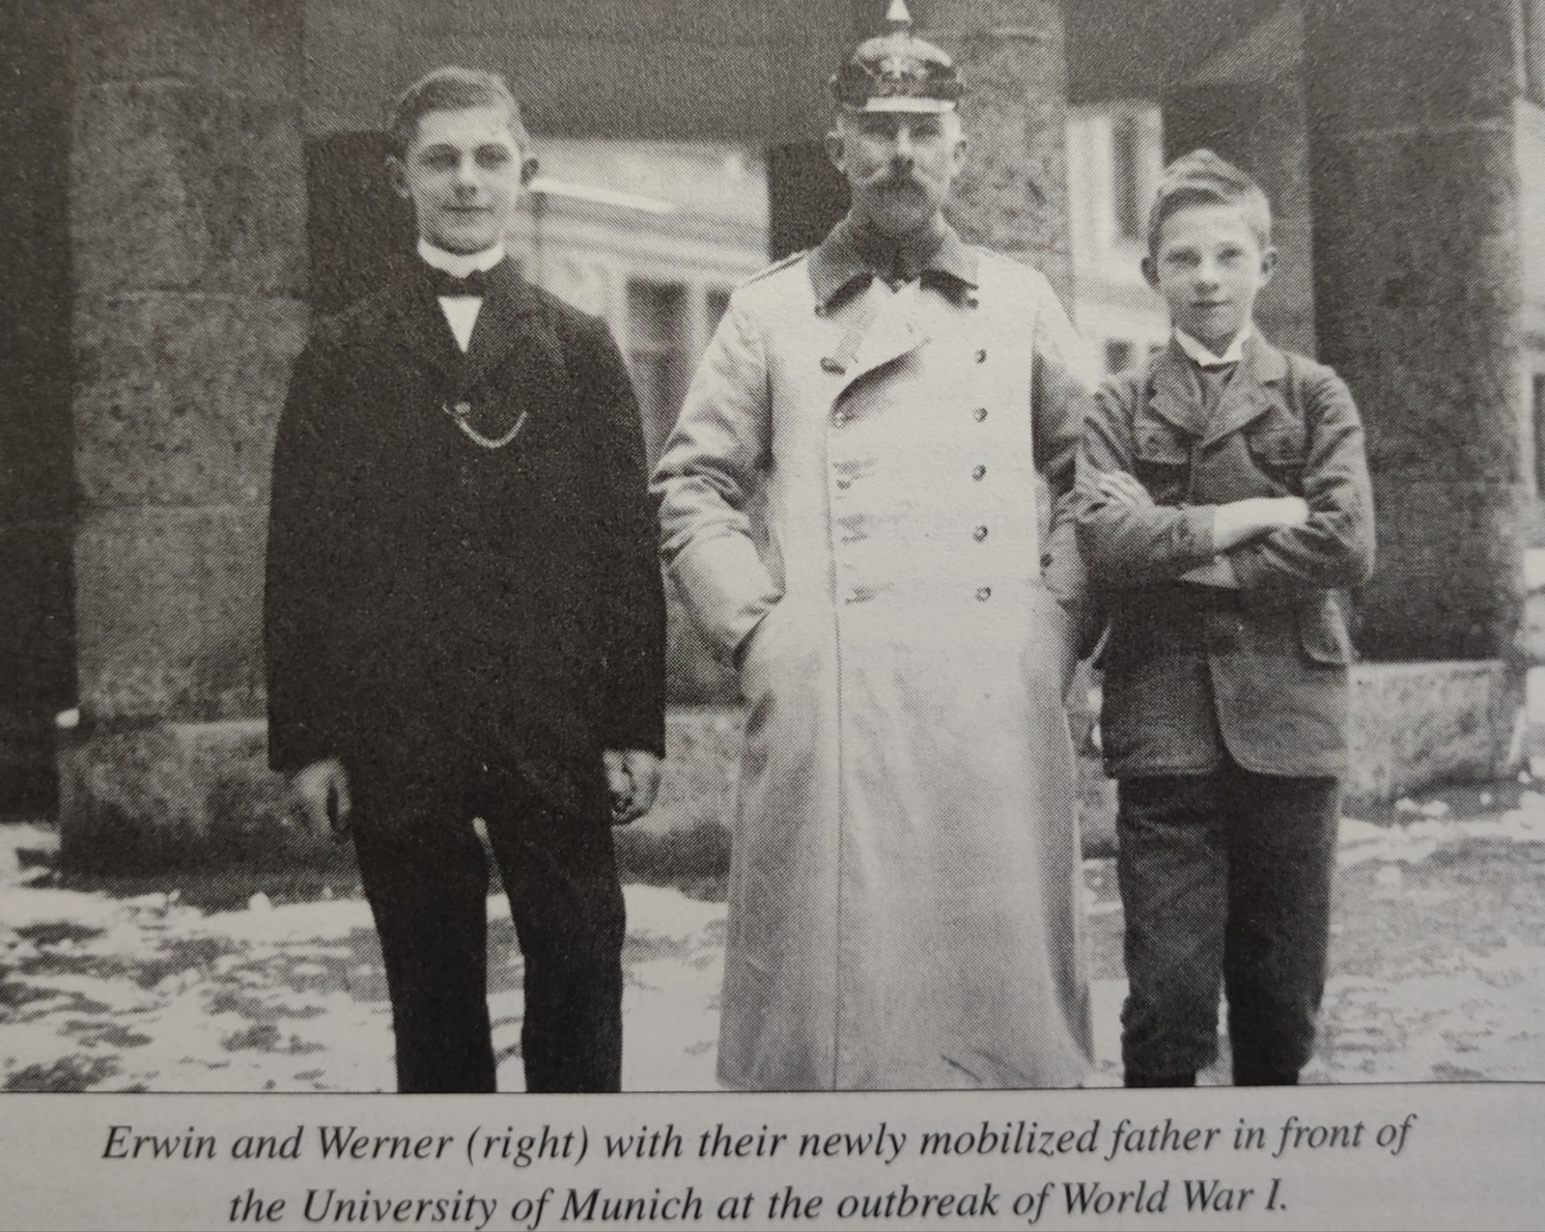
15

Slide 16
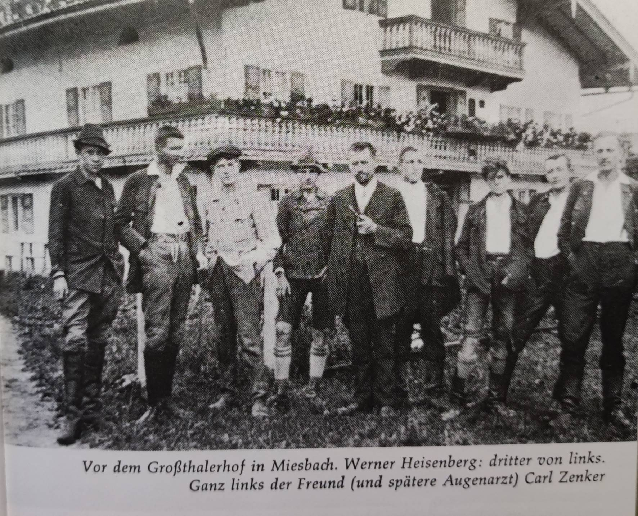

Výpomoc na farmě během války, třetí zleva
16

Slide 17
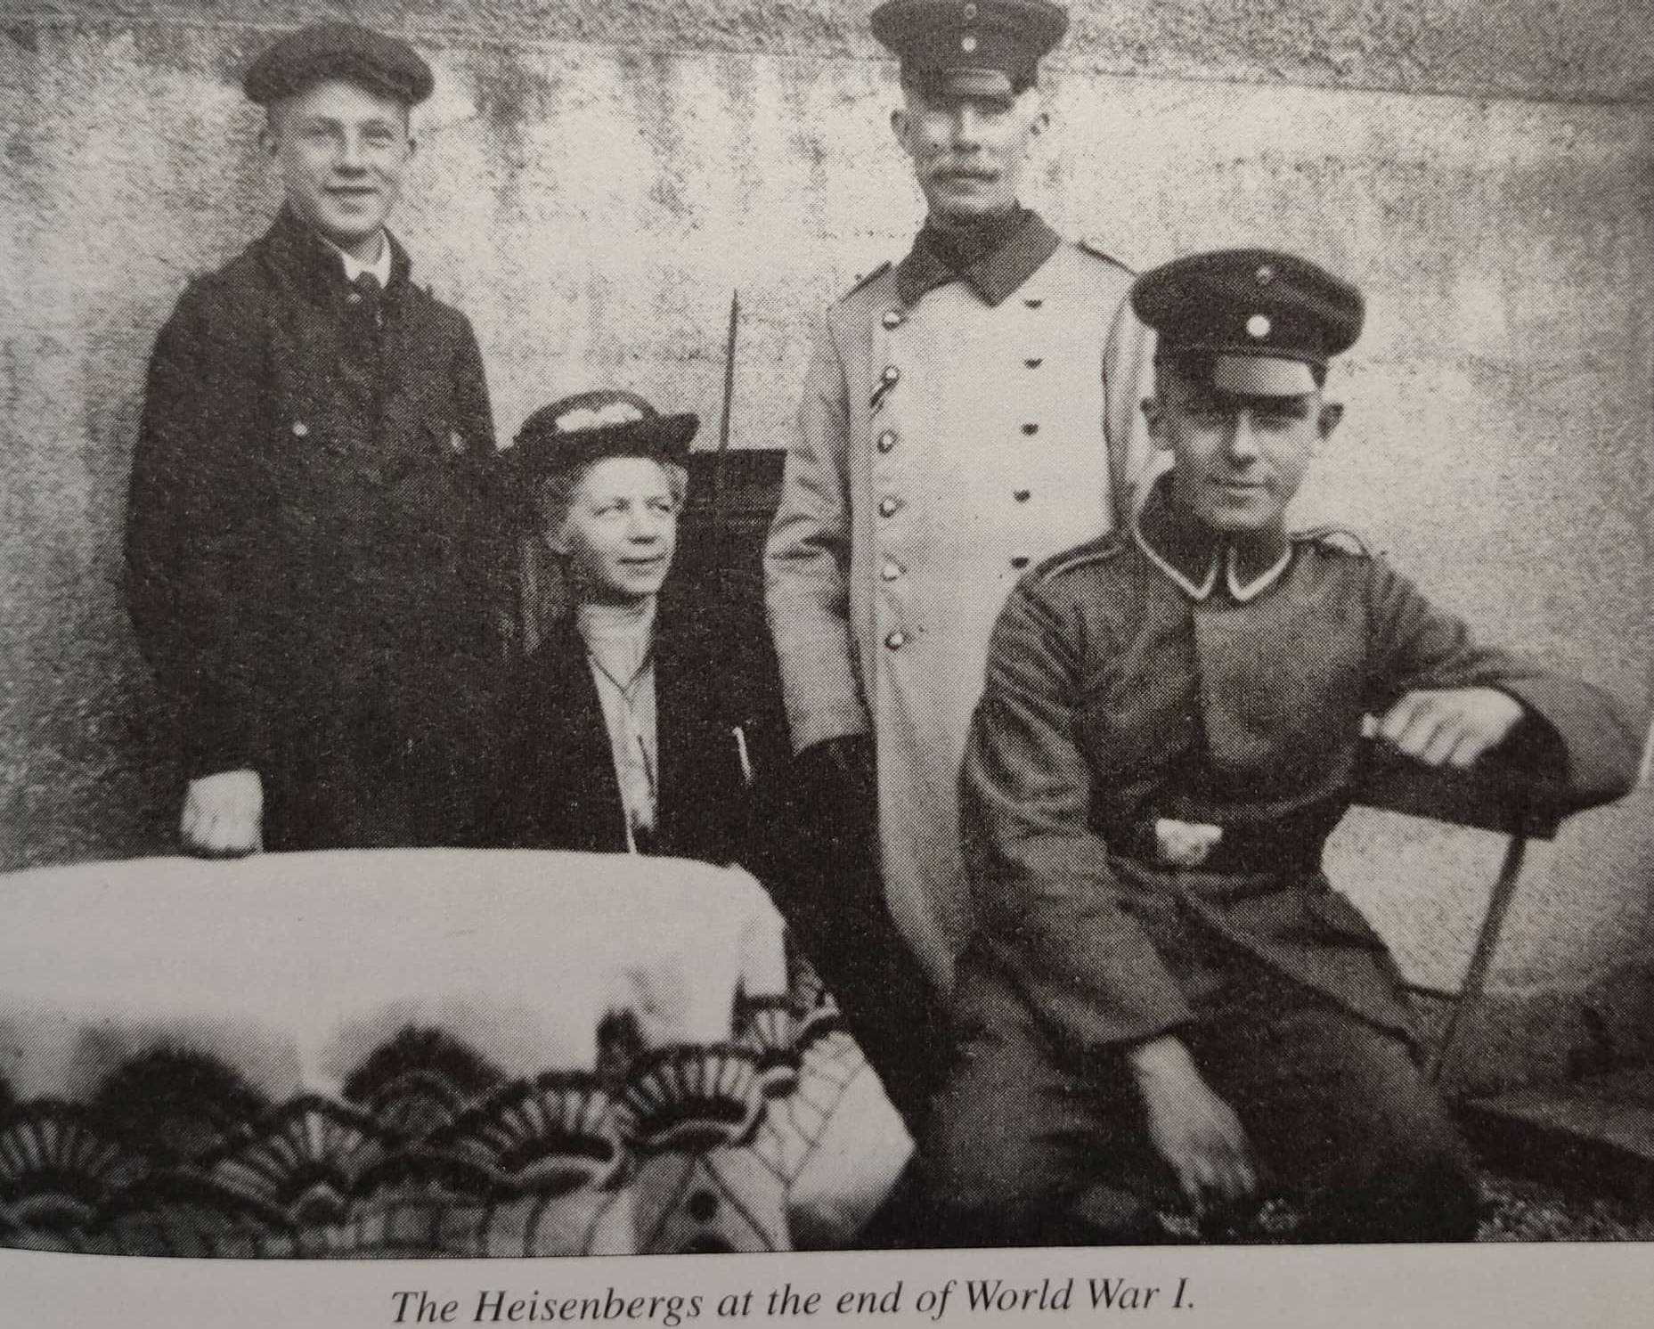
Konec války
17

Slide 18
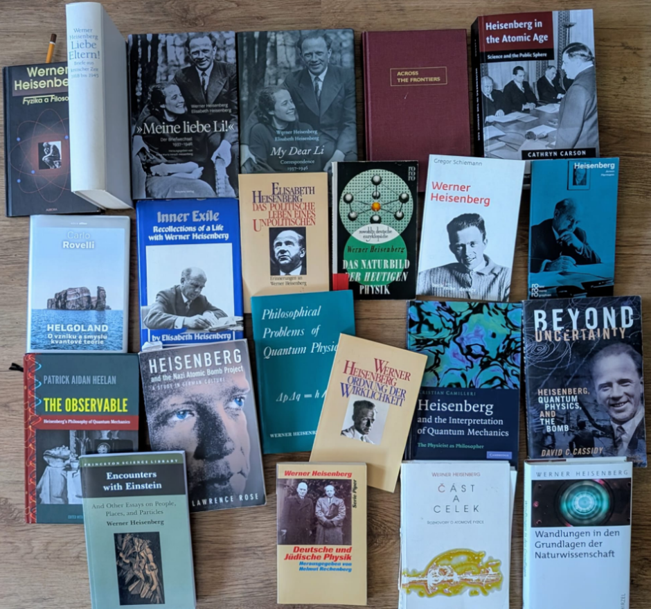
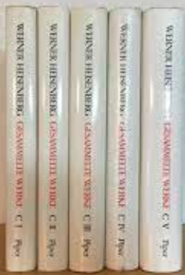
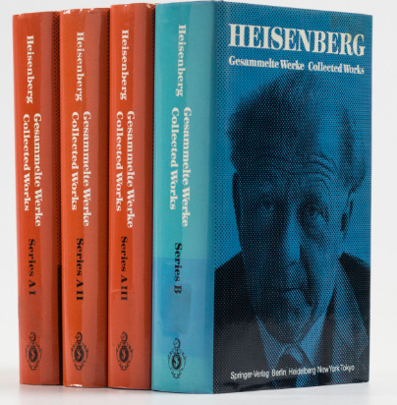
+ tužka ☺=>
18

Slide 19
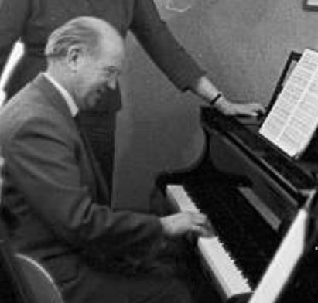
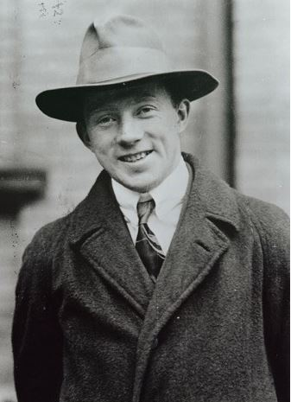
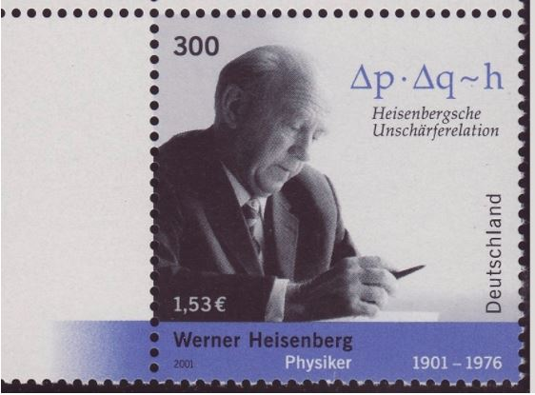
19

Slide 20

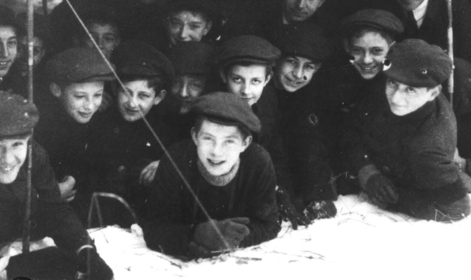
Počátky skautingu
či stopařského hnutí
v Německu
Po 1. sv. válce Svaz nových
stopařů
(Bund Deutscher Neupfadfinder)
20

Slide 21
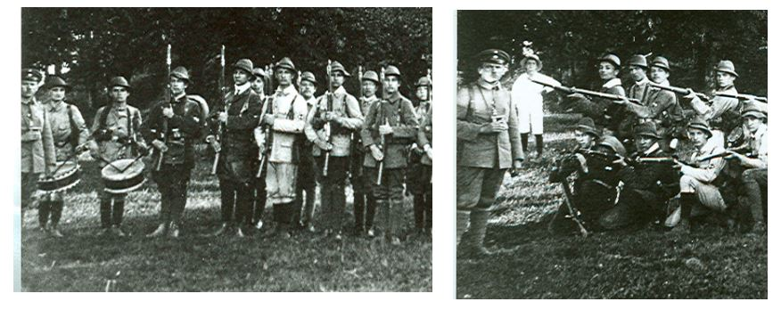
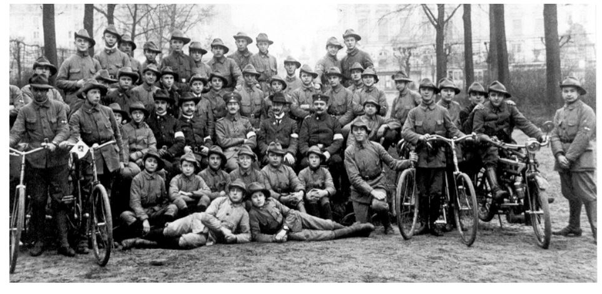
Nasazení militarizovaných stopařů v Německu i v okupovaném Bruselu
21

Slide 22


Literatura k i-liberální, a-politické a anti-semitské výchově vědeckých či akademických elit:
„Na každé jednotlivé fázi zločinu se podílela německá vědecká obec.“ (M. Weinreich)
22

Slide 23
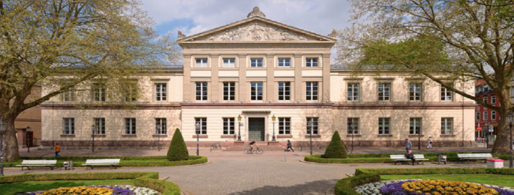
Kromě univerzity v Mnichově studoval a přednášel i na univerzitě v Göttingenu
•„Když jsem odešel v roce 1920 ze školy, abych nastoupil na univerzitu v Mnichově, pozice naší mládeže jako občanů byla velmi podobná té dnešní. Naše porážka v první válce zapříčinila hlubokou nedůvěru ke všem ideálům, jež byly využívány během války a které nám válku prohrály. Zdály se být pro nás tak prázdné, avšak my jsme chtěli pro sebe nalézt to, co bylo v tomto světě hodnotné a co nikoliv: nechtěli jsme se spoléhat na naše rodiče nebo naše učitele. Vedle mnoha jiných hodnot, jsme znovu objevili vědu.“ (WH: Philosophical Problems of Quantum Physics).
23

Slide 24
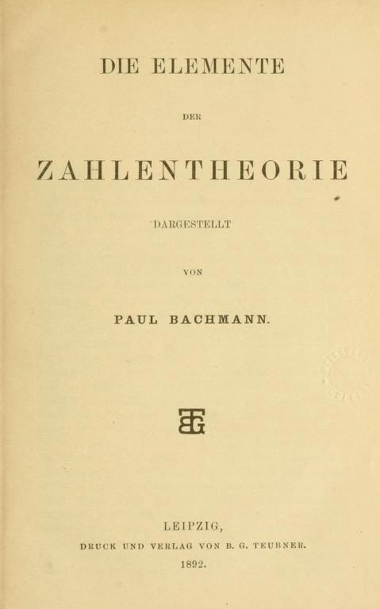
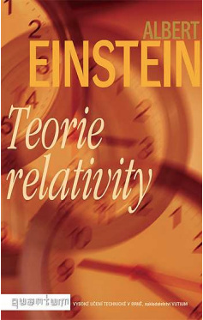
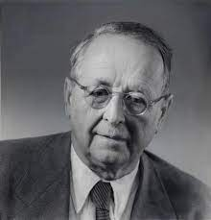
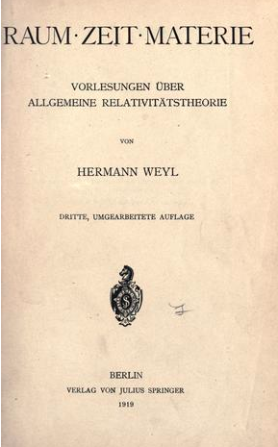
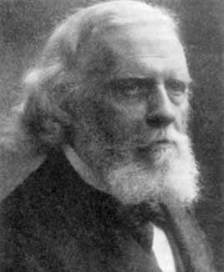
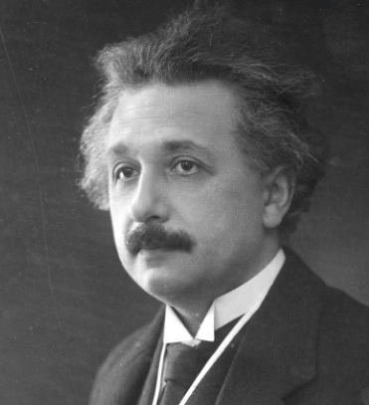

Slide 25
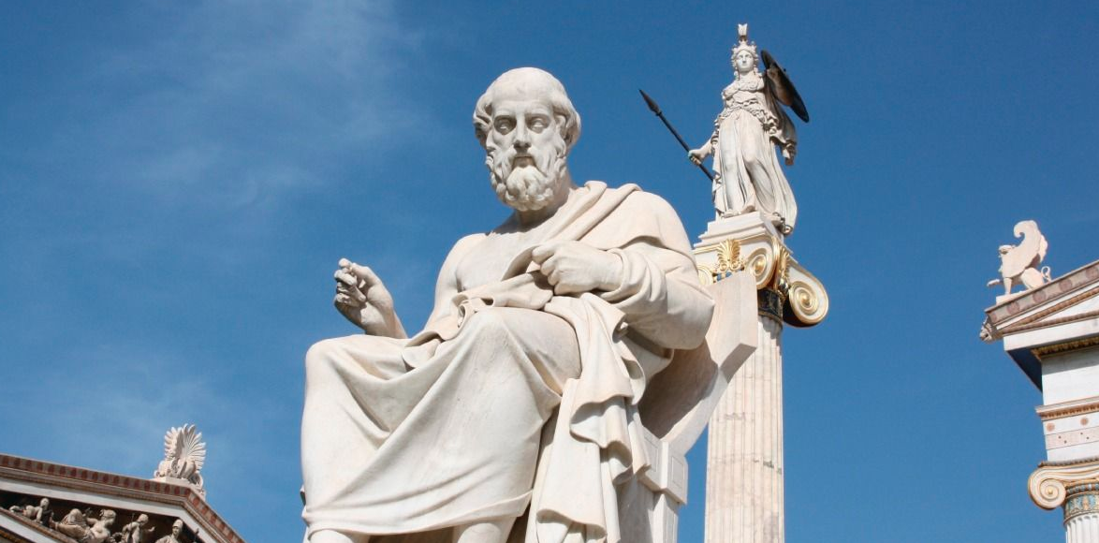
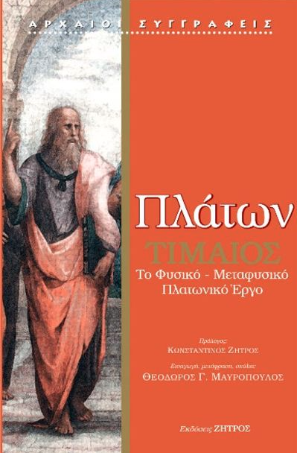
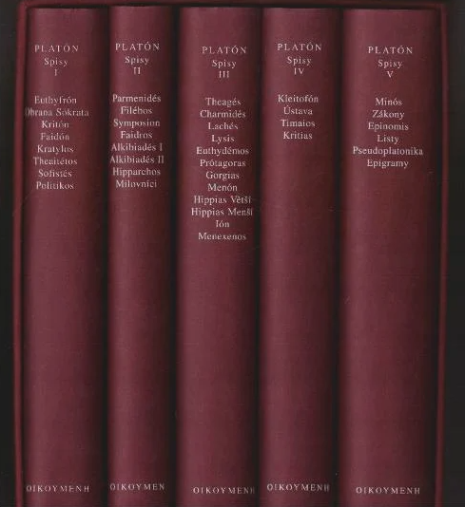
Oblíbený dialog Timaios
25

Slide 26
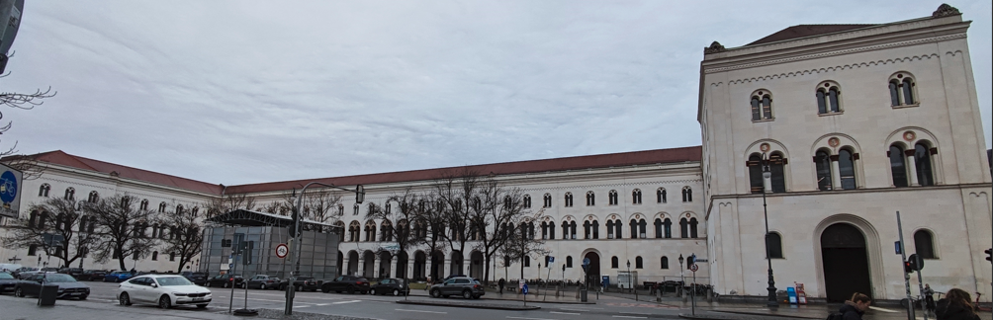
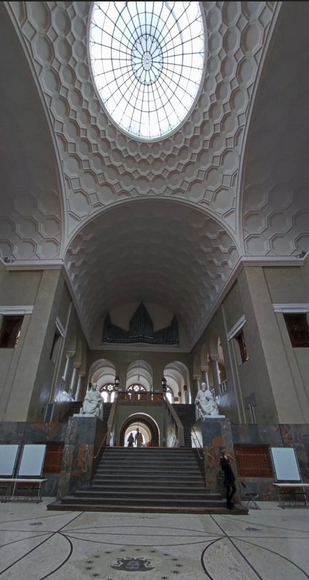
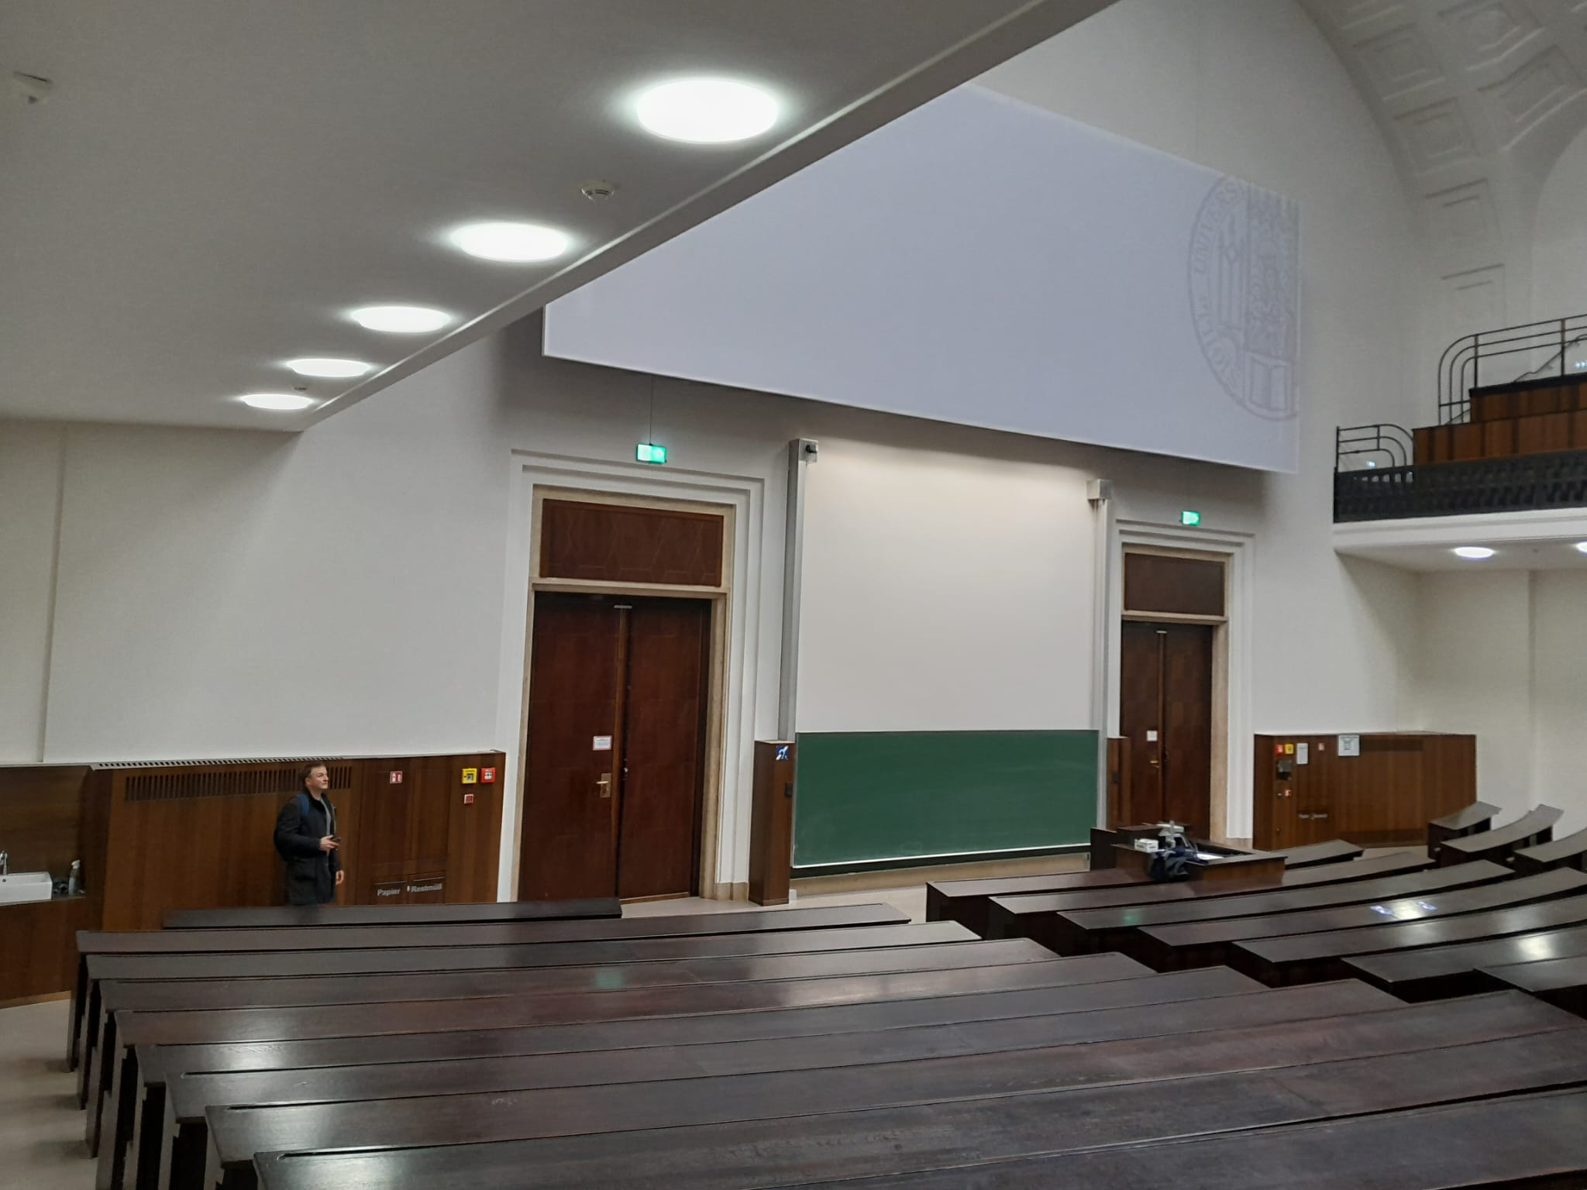
Ludwig-Maximilians-Universität München
Já ☺
26

Slide 27
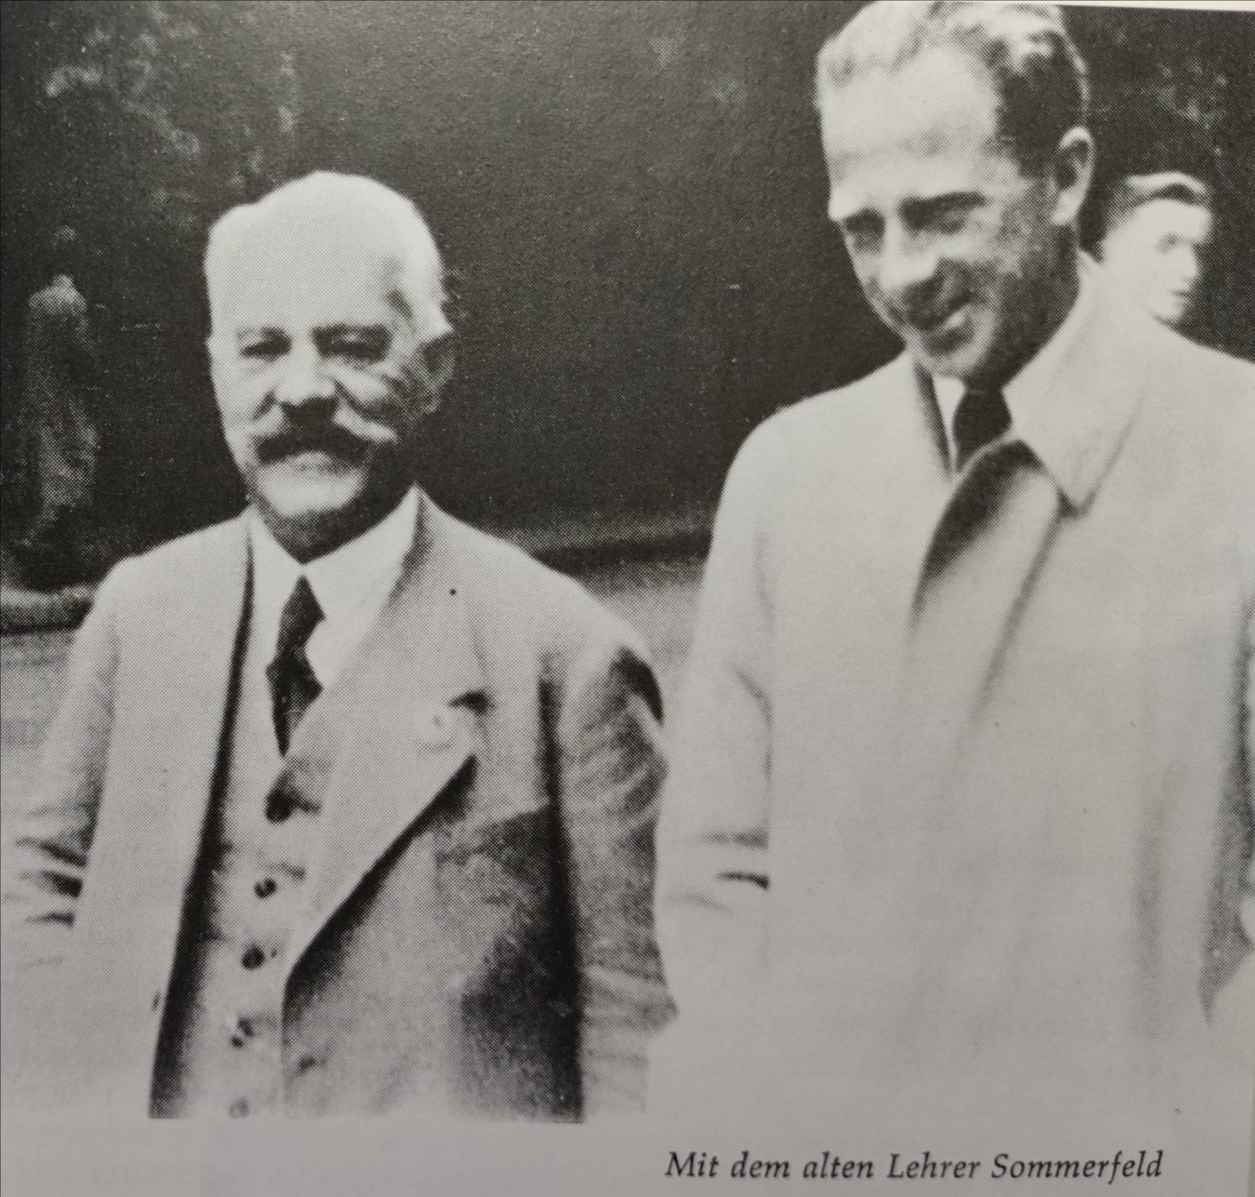
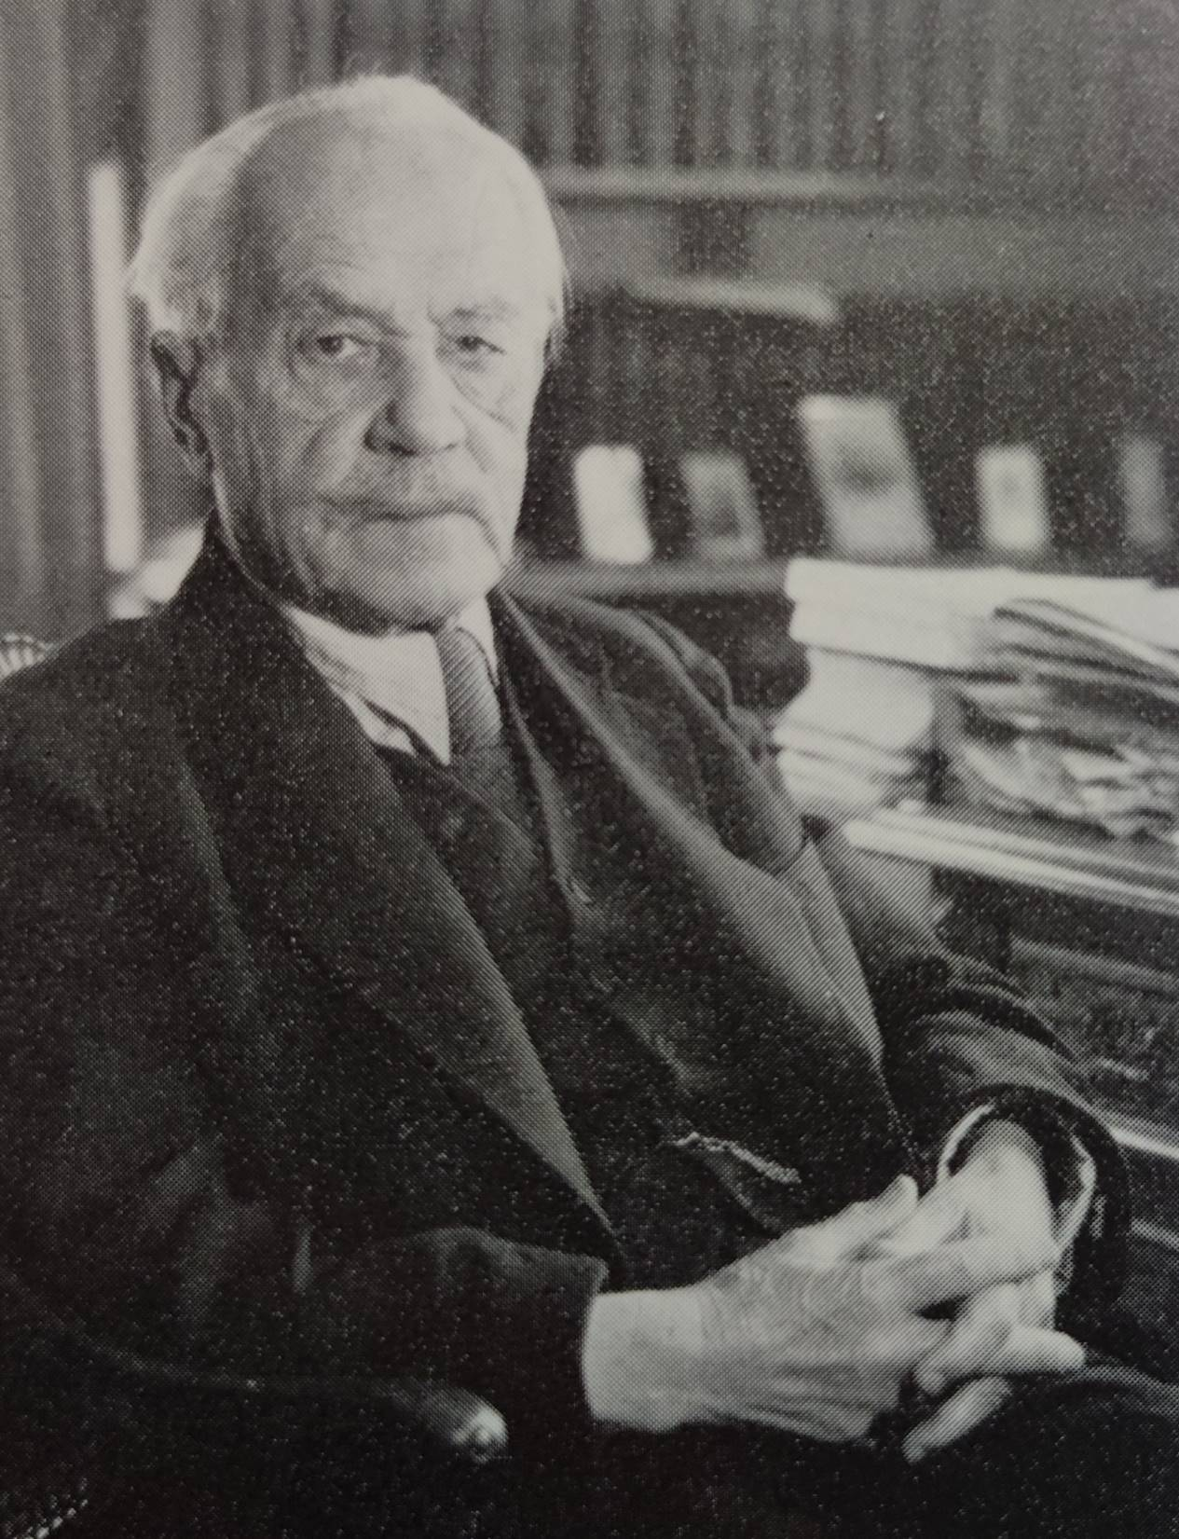
Arnold Sommerfeld
(1868–1951)
27

Slide 28




Wolfgang Pauli (1900–1958)
28

Slide 29



Niels Bohr
(1885–1962)

Slide 30




Georg-August-Universität Göttingen David Hilbert
(1862–1943)
James Frank
(1882–1964)
Max Born
(1882–1970)

Slide 31


Heisenberg, W. (1924). Über Stabilität und Turbulenz von Flüssigkeitsströmmen. Annalen der Physik. 379 (15): 577–627.
Heisenberg, W. (1924). Über eine Abänderung der formalen Regeln der Quantentheorie beim Problem der anomalen Zeeman-Effekte. Z. Phys. 26 (1): 291–307.
1924: Heisenbergova habilitační přednáška
Wilhelm Wien
(1864–1928)
31

Slide 32



1959: Dirac, WH a MB:

Slide 33


Niels Bohr Institutet (Mekka kvantové teorie)
Hostinský pokoj, zde bydleli
např. WH nebo Otto Frisch
Zase já ☺
33

Slide 34




Současný stav Foto FG

Slide 35



„Helgoland je malé souostroví v Severním moři, které je součástí Německa. Ostrov má rozlohu přibližně 1 km² a okolo 1650 obyvatel, z nichž většinu tvoří Frísové“ (Wikipedie)

Slide 36



1900: Max Karl Ernst Ludwig Planck (1858–1947)
*kvantová hypotéza – kvantování energie záření*
(quanting)
● Moje vlasy před
a po objevu
kvantové hypotézy
● Latinsky quantum (plurál quanta): Jak mnoho, kolik, spočitatelné množství (energie)
● Řecky ὑπόθεσις (pl. ὑποθέσεις): hypotéza, předpoklad
● Dávkovací/porcovací předpoklad; předpoklad energetických dávek
36

Slide 37

● Heisenberg formuloval matematickou strukturu kvantové mechaniky: maticová mechanika. Odmítl klasické trajektorie částic a místo toho popsal fyzikální veličiny (např. polohu a hybnost) pomocí matic, které nekomutují*. Zde nejsou důležité dráhy, nýbrž měřitelné přechody mezi kvantovými stavy.
*AB ≠ BA. Když říkáme AB, myslíme
tím "aplikuj A a pak B "
Představme si aplikaci dvou operací:
A: oblékni si ponožky, B: oblékni si boty.
Zkusme je provést v různém pořadí:
Nejdřív ponožky, pak boty → funguje.
Nejdřív boty, pak ponožky → nefunguje.
● Ve školní aritmetice známe, že 2×3=3×2,
to komutuje. Ale u ponožek a bot, nebo
u tzv. kvantových operátorů, to neplatí.
37

Slide 38


•„Nejtěžším na této objevné cestě bylo jistě rozhodnutí [Entschluss] opustit dosud známou zemi a plavit se tak daleko na západ, že se zásobami, které měli k dispozici, nebyl možný návrat“ (Část a celek. Rozhovory o atomové fyzice, Olomouc – Votobia 1996, s. 85).
38

Slide 39

● „V červnu 1925 na Helgolandu učinil 23letý Werner Heisenberg průlom ve formulaci kvantové mechaniky, jež je základní teorií přírodních zákonů v atomové oblasti, a která zásadně ovlivnila lidské myšlení daleko za hranicemi fyziky.“ Max-Planck-Institut für Physik (Werner-Heisenberg-Institut) und Deutsche Physikalische Gesellschaft im Juni 2000
● Werner Heisenberg (1925).
Über quantentheoretische Umdeutung kinematischer und mechanischer Beziehungen. Zeitschrift für Physik, 33 (1): 879–893.
● Konečné ztvárnění maticové mechaniky viz Max Born a Pascual Jordan, „Zur Quantenmechanik,“ Zeitschrift für Physik, 34 (1925): 858–888 a Max Born, Werner Heisenberg a Pascual Jordan, „Zur Quantenmechanik II,“ Zeitschrift für Physik, 35, No. 8–9 (1926): 557–615.

Slide 40





2021 | 71 | 5
Přeložil a vynikajícím
komentářem opatřil Tomáš Mančal, viz přednáška na You Tube:
40

Slide 41



Erwin Rudolf Josef Alexander Schrödinger (1887–1961)
Více viz FG na YouTube

Slide 42


*Upraveno AI
42

Slide 43




Vlnový balíček (Wellenpaket)
Vlnová funkce Ψ
(Wellenfunktion)
Obecný tvar rovnic(e):
H se stříškou = Hamiltonův operátor neboli hamiltonián
Diracův zápis stavových vektorů v Hilberově prostoru pomocí „ketů“
Časová rovnice:
Stacionární rovnice:
43

Slide 44

● Schrödinger: „Nejsem si vůbec vědom jakéhokoliv genetického spojení s Heisenbergem. Samozřejmě jsem se s jeho teorií obeznámil, nicméně jsem se cítil být jeho metodami transcendentní algebry – zdající se mi velmi obtížné a nenázorné – jaksi odrazován, neřkuli odpuzován.“
(Über das Verhältnis der
Heisenberg-Born-Jordanschen
Quantenmechanik zu der meinen.
In: Annalen der Physik, vol. 79,
iss. 4, 1926, s. 734–756,
zde s. 735 pozn. 2)
● Heisenberg Paulimu:
„Čím více přemýšlím o fyzikální části Schrödingerovy teorie, tím ohavnější ji shledávám“, a Schrödingerova vyjádření o srozumitelnosti či názornosti jeho teorie, „to jinými slovy považuji za kravinu [ich finde es Mist].“
„Tak jako je Schrödinger milým člověkem, stejně tak podivnou shledávám jeho fyziku“.
IN: Meyenn –Hermann –Weiskopff (eds.): Wolfgang Pauli.
Wissenschaftlicher Briefwechsel. Band I: 1919–1929 / , dopis [142 a 163])

Slide 45

Max Born – Nobelovka za statistickou interpretaci vlnové funkce až 1954. Uff
● Born Einsteinovi:
„Schrödingerův úspěch se redukuje na něco čistě matematického; jeho fyzika je však dost bídná“ (dopis není obsažen v souborném vydání korespondence mezi Bornem a Einsteinem)
● Funkce |Ψ(x, y, z, t)|² představuje „jen“ hustotu pravděpodobnosti výskytu částice.
● Pravděpodobnost (Δw) výskytu částice uvnitř nějakého malého objemu (Δ V) v okolí bodu o souřadnicích [x, y, z] v okamžiku t, určíme takto:
Δw = |Ψ(x, y, z, t) |² Δ V.
● Delta (Δ) je symbolem pro malinkaté části proměnných veličin, vyjadřuje zde rozpětí nebo interval možné chyby měření.
● Born: Zur Quantenmechanik der Stoßvorgänge.
In: Zeitschrift für Physik, vol. 38, iss. 11–12, 1926, s. 803–827
63

Slide 46




46

Slide 47
1927: Über den anschaulichen Inhalt der quantententheoretischen Kinematik und Mechanik (Zeitschrift für Physik 43: 172-198). (O názorném obsahu kvantově-teoretické kinematiky a mechaniky)
„Ukáže se, že kanonicky sdružené veličiny [poloha a hybnost; úhel a moment hybnosti; časový interval a energie] můžeme současně určit pouze s charakteristickou nepřesností [Ungenauigkeit]. Tato nepřesnost je ale samotným základem pro výskyt statistických vztahů v kvantové mechanice.“
„V okamžiku určení polohy [např. elektronu], tedy když je světelné kvantum elektronem odchýleno, je hybnost [Impuls] elektronu změněna nespojitě [unstetig]. Tato změna je o to větší, čím kratší je vlnová délka použitého světla, a tím přesnější je určení polohy. V okamžiku, kdy je známa poloha elektronu, může být jeho hybnost zjištěna pouze do velikosti, která odpovídá této diskontinuitě.“ Jinak řečeno, „čím přesněji je určena poloha, o to nepřesněji je zjištěna hybnost a naopak“.
Pojem neurčitost – Unbestimmtheit – použil jen dvakrát.
Jinak řečeno: „Měříme-li nějaký objekt a přitom dokážeme určit jeho složku hybnosti [p] ve směru osy x s nepřesností Δp, nemůžeme současně poznat složku jeho polohy x s větší přesností než Δx = h/Δp. Součin neurčitosti polohy a hybnosti v kterémkoli okamžiku musí být větší než Planckova konstanta.“ (Feynman)
*Delta (Δ) je symbolem pro malinkaté části proměnných veličin, vyjadřuje zde rozpětí nebo interval možné chyby měření.

Slide 48


Elisabeth Schumacher Heisenberg
(1914–1998)
48

Slide 49



Král Gustav předává
NC za 1932 WH (prosinec 1933)
49

Slide 50


„Poctivost vědce se neomezuje na volbu učiněnou v izolaci společenské i časové, ale je rozhodnutím, které ovlivní jeho chování na celý život. Jeho morálka obsahuje závazný vzorec chování, přesvědčení a zásad vedoucí k citům a sebeúctě. Jinými slovy, jak se vědec
vidí, když se na sebe
podívá ráno do zrcadla?“
„Právě vzhledem k účinné mobilizaci či
sebe-mobilizaci vůdčích německých vědců byl národně-socialistický režim schopný bojovat šest let proti nejvýkonnějším ekonomikám světa“ […] „netrpěli výčitkami svědomí a pohotově sami sebe očistili z oficiálního spojení s režimem. Rozhodně se nepovažovali za nacistické vědce.“
50

Slide 51


Heisenberg (to platí pro ostatní také) „byl vědomě či nevědomě vyslancem dobré vůle pro národní socialismus a německou válečnou agresi. Nadále tak vlastně byl vědomě nebo nevědomě vyslancem genocidy.“
51

Slide 52

FG články v PDF viz nielsbohr.webnode.cz/

Slide 53
Podrobně k Heisenbergově životu a dílu (po otevření archivů po r. 1990):
• David C. Cassidy: Beyond Uncertainty. Heisenberg, Quantum Physics, and the Bomb. NY – Bellevue Literary Press 2009).
• Cathryn Carson: Heisenberg in the Atomic Age. Science And The Public Sphere. Washington, D.C. – Cambridge University Press 2014.
• Paul L. Rose: Heisenberg and the Nazi Atomic Bomb Project, 1939-1945: A Study in German Culture. Berkeley – University of California Press, 1998. /značně kritická kniha/
K Heisenbergově filosofii vědy
• Kristian Camilleri: Heisenberg and the Interpretation of Quantum Mechanics – The Physicist as Philosopher. Cambridge University Press, Cambridge 2009.
• Patrick A. Heelan: The Observable. Heisenbergʾs Philosophy of Quantum Mechanics. NY – Peter Lang Inc. 2015.
Zásadní text nejen k Heisenbergovi
• Paul Forman: „Weimar Culture, Causality, and Quantum Theory, 1918–1927. Adaptation by German Physicists and Mathematicians to a Hostile Intelektual Environment“. In: Historical Studies in the Physical Sciences 3 (1971): 1–115.

Slide 54
Grygar: 2025: Nacistický Uranový Spolek v historickém kontextu (1. díl). In: Čs. čas. fyz. 75,4. 2024: Heisenbergův a Bohrův nedokončený rozhovor v okupované Kodani roku 1941. In: Kuděj 25, 1. 2023: Kontroverzní Jungkův bestseller Jasnější než tisíc sluncí a nacistický uranový výzkum (vyjde v časopise Teorie vědy). A zkrácená verze viz Portál Vědavýzkum.cz 2022: Werner Heisenberg a nacistický uranový projekt 1939–1945. In: Čs. čas. fyz. 72, 5. 2021: Bytostná role předporozumění u vybraných zakladatelů kvant. teorie. In: Teorie vědy 43, 1. 2020: Ideová východiska kvantové teorie a Schrödingerova návštěva Kodaně v říjnu 1926. In. Čs. čas. fyz. 71, 1. 2017: Werner Heisenberg, Niels Bohr a příběh kodaňské interpretace. In: Teorie vědy 39, 2. 2014: Komplementární myšlení Nielse Bohra v kontextu fyziky, filosofie a biologie. Pavel Mervart, Červený Kostelec. 2012: Ke zrodu a pádu legendy o německých atomových vědcích, kteří z morálních důvodů nechtěli sestrojit atomovou bombu pro nacistické Německo. In: DVT XLV, 4. 2012: Role Wernera Heisenberga v předválečném nacistickém Německu. In: Vesmír 91, 10. 2012: Werner Heisenberg v době nacistického Německa v kontextu odborné literatury a dokumentů. In: Vesmír 91, 9.

